Slide 1
2nd Forum International Annuel sur le Développement de la Région du Lac Tchad
23 – 25 Mai 2023
NIAMEY - NIGER
Production de Données et KMP
Pr ALI Ahmed
Ingénieur de Conception IAA
Dr.ing Génie des Procédés IAA et TE - HDR Sciences & Technologies Alimentaires et Nutrition
Rapporteur du Groupe de Recherche sur le Bassin du Lac Tchad (CBLT)
Coordonnateur Scientifique de la Commission « Biosciences et Technologies Agricoles » - CNDT - MINRESI
Secrétaire Général Université de Maroua
Commandeur de l’Ordre National de la Valeur

Slide 2
PLAN
1 - UNIVERSITES CAMEROUNAISES EN CHIFFRES
2 - VISION NUMERIQUE UNIVERSITAIRE CAMEROUNAIS
3 - UNIVERSITE DE MAROUA EN CHIFFRES
4 - OFFRES DE FORMATIONS
5 - DOMAINES DE RECHERCHE
6 - PRODUCTIONS SCIENTIFIQUES
7 - DEFIS

Slide 3
1 - UNIVERSITES CAMEROUNAISES EN CHIFFRES
11 Universités d’état ;
04 Universités Internationales ;
320 Etablissements Privés ;
550.000 étudiants ;
7.000 enseignant-Chercheurs.

Slide 4
2 - VISION NUMERIQUE UNIVERSITAIRE CAMEROUNAIS

Slide 5
4 - OFFRES DE FORMATIONS et CAPACITE D’ENCADREMENT
Sept (O7) établissements (Arts et Lettres, Sciences Humaines et Sociales, Droit et Economie, Sciences et Techniques)
40 000 étudiants avec 9000 étudiants étrangers
750 enseignants-chercheurs permanents et 500 intervenants externes
502 personnels non-enseignants d’appui technique et administratif

Slide 6
5 - DOMAINES DE RECHERCHE
La recherche se développe dans :
(06) six Unités de Formation Doctorales ;
(10) dix Centres de Recherches ;
(18) dix-huit laboratoires.
Unités de Formations Doctorales | Missions
1 - Sciences de l’Homme et de la Société | - Formation et encadrement scientifique des étudiants en cycle de recherche - Soutien à la recherche scientifique et la valorisation des productions intellectuelles des doctorants - Insertion socio-professionnelle des doctorants
2 -Sciences de l’Ingénieur
3 - Sciences Économiques et de Gestion
4 - Littératures, Langues, Sciences du Langage
5 - Sciences Fondamentales
6 - Sciences Juridiques et Politiques

Slide 7
5 - DOMAINES DE RECHERCHE (suite)
Centres de recherches | Domaines d’action ou thématiques
1- Centre d’Études et de Recherche en Éducation (CERE) 2- Centre d’Études et de Recherche en Dynamiques Environnementales et Sociales (CERENVISO) 3- Centre d’Études et de Recherche en Paix, Sécurité et Intégration (CERPSI). | - Études et Recherche en Éducation - Études et Recherche en Dynamiques Environnementales et Sociales - Études et de Recherche en Paix, Sécurité et Intégration
4- Centre d’Études et de Recherche en Sciences Criminelles et en Droit de l’Homme (CERSCDH) 5- Centre d’Études et de Recherche en Droit International et Communautaire (CERDIC) | - Études et de Recherche en Sciences Criminelles et en Droit de l’Homme - Études et de Recherche en Droit International et Communautaire
6- Centre de Recherche en Économie et Gestion (CREGES). | Économie et Gestion

Slide 8
5 - DOMAINES DE RECHERCHE (suite)
7- Centre de Recherche sur les Mutations Politiques, Environnementales et Sociales au Sahel (CREMPESSA) 8- Centre de Ressources et d’Études sur l’Imaginaire et le Patrimoine Africains (CREIPA) 9- Centre de Recherche en Études Afro-hispaniques (CREAH), 10- Centre d’Enregistrement des Données Météorologiques au Département de Géographie. | - Recherche sur les Mutations Politiques, Environnementales et Sociales au Sahel -Études sur l’Imaginaire et le Patrimoine Africains - Traitement des Données Météorologiques

Slide 9
6 – PRODUCTIONS SCIENTIFIQUES
Depuis 2012, l’UMa a produit :
525 thèses de Doctorat/PhD ;
2000 Masters
Plus de 22.000 mémoires de DIPES I et DIPES II.
Tableau 1 : Statistiques des thèses soutenues depuis 2014
UFD/ANNEE | SEG | LLSL | SHS | SF | SIN |  | SJP | Total
[2014] | 0 | 4 | 5 |  |  |  |  | 9
[2015] | 0 | 5 | 5 |  |  |  |  | 10
[2016] | 0 | 0 | 7 | 4 | 3 |  |  | 14
[2017] | 0 | 16 | 16 | 2 | 2 |  |  | 36
[2018] | 5 | 6 | 14 | 10 | 5 |  | 4 | 44
[2019] | 15 | 2 | 14 | 8 | 12 |  | 6 | 57
[2020] | 18 | 11 | 23 | 25 | 7 |  | 20 | 104
[2021] | 6 | 10 | 20 | 18 | 4 |  | 24 | 82
[2022] | 6 | 15 | 32 | 37 | 10 |  | 46 | 146
[2023] | 0 | 2 | 0 | 0 | 1 |  | 0 | 3
Total | 50 | 71 | 136 | 104 | 44 |  | 100 | 505

Slide 10
6 – PRODUCTIONS SCIENTIFIQUES (suite)
NB : plus de 50% des thèses sont produites par les UFD Sciences de l’Homme et de la Société et Sciences Juridiques et Politiques

Slide 11
6 – PRODUCTIONS SCIENTIFIQUES (suite)
Toutes ces productions portent sur les thématiques ci-dessus citées et qui intègrent les thématiques spécifiques du PROLAC.
Dans le cadre du PROLAC, l’UMa entend mettre à disposition :
- Juillet 2023 15 Masters ;
- Juillet 2024 35 Masters
19 Thèses de Doctorat
- Juillet 2025 11 Thèses de Doctorat
Soit 50 masters et 30 thèses portant sur les axes suivants :
Gestion durable de l’environnement et des ressources naturelles ;
Changements climatiques et résilience des populations et systèmes de production ;
Sécurité alimentaire et chaine de valeur en agriculture ;
Consolidation de la paix et cohésion sociale, prévention et lutte contre l'extrémisme violent ;
Genre et inclusion sociale ;
Dynamiques régionales, commerce et mobilité.

Slide 12
7 – DEFIS
Toutes ces données sont disponibles et seront actualisées au fil du temps
DEFIS :
Mise en forme pour une exportation vers la KMP
Exploitation, analyse et synthèse des données
Propriété intellectuelle des connaissances générées hors financement PROLAC

Slide 13
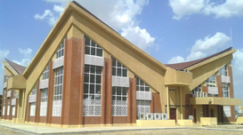
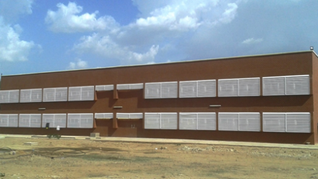
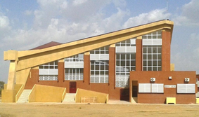
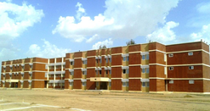
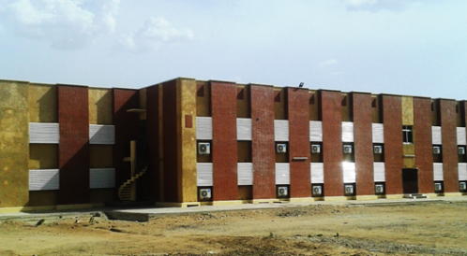
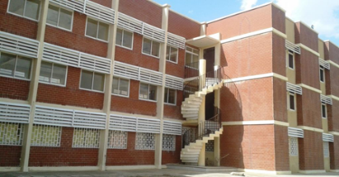
Merci pour votre attention

